Slide 1
캡스톤 디자인1 최종 발표
스마트홈 시스템 및 스마트 앱
20211883 유상현
20211903 한현민
20211916 유규상
지도교수: 김영찬 교수님

Slide 2
목차
1. 프로젝트 개요
2. 구현한 기능 및 문제해결 방법
3. 중간 평가의 검토의견 및 개선한 사항
4. 성능 테스트 결과
5. 프로젝트 수행 중 힘들었던 점 및 좋았던 점
6. 팀원들의 역할
7. 시연

Slide 3
1. 프로젝트 개요
프로젝트 제목: 스마트 홈 시스템 및 스마트 앱
프로젝트 목표: 라즈베리파이 기반으로 IOT시스템을 인공지능 기능과 함께 편리한 서비스를 할 수 있도록 함.

Slide 4
1. 프로젝트 개요
스마트 디바이스에서 앱 실행만 하면 자동으로 일출 일몰시간이나 미세먼지 등을 API 호출로 파악해서 인공지능으로 집 안 모듈 조절
해당 앱을 통해 집 안 모듈을 조절 할 수 있음
버튼조작으로 가능하지만 사용자의 음성명령 통해 인공지능으로 어떤 명령 수행할지 파악하여 해당 명령 수행 가능
해당 앱을 통해 다양하고 편리한 기능 이용 가능
작품을 미니어처 집에 설치하여 한눈에 시뮬레이션 할 수 있도록 함.

Slide 5
2. 구현한 기능 및 문제해결 방법
1) 와이파이를 통해 TCP및 IP연결해서 다음과 같은 IOT기능 구현
조명장치 켜거나 끄기
모터제어
현재 온 습도 측정해서 결과값 표시
2) 인공지능 기반 음성 명령어 인식으로 명령 수행
시퀀스-투-시퀀스로 어텐션 기법을 적용시켜 명령어를 학습시켜서 작동하게 함.
구글 STT API기능을 사용하여 음성인식을 할 수 있도록 함.

Slide 6
2. 구현한 기능 및 문제해결 방법
3) 외부 카메라 실시간 영상으로 스마트 디바이스 통해 바깥 확인 가능
라즈베리파이의 파이카메라2 모듈 이용
4) 앱 실행할 때 API 이용해서 일출 일몰, 미세먼지 데이터 등을 불러냄.
불러온 데이터 통해서 상황에 맞게 자동으로 모듈 조절하기 위해 사용
5) 어플을 처음 실행할 때 지문인식기능을 추가해서 사용자가 맞는지 인식함.

Slide 7
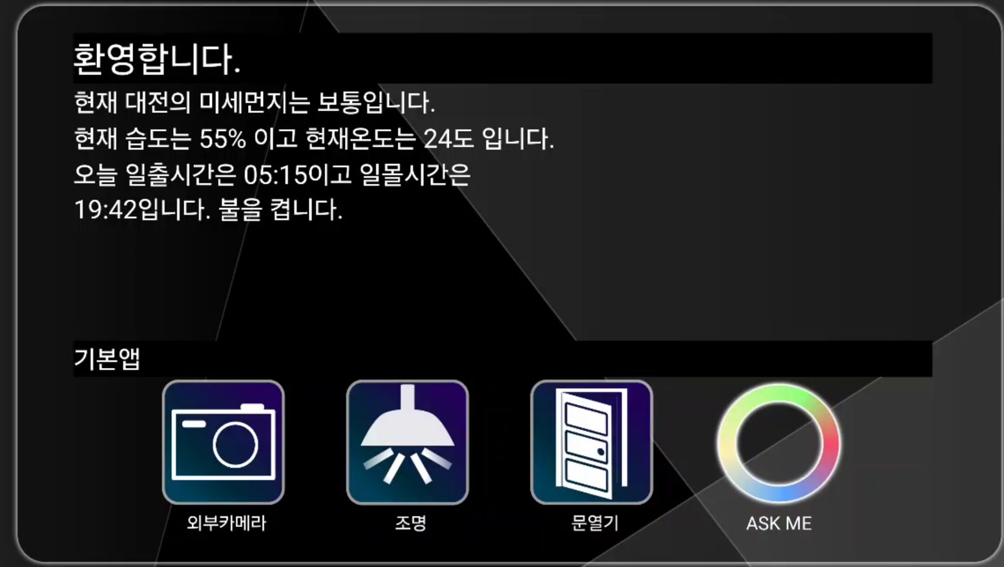
2. 구현한 기능 및 문제해결 방법
앱 제작할 때 흔히 쓰는 스마트 디바이스 UI와 비슷하게 함.

Slide 8
3. 중간 평가의 검토의견 및 개선한 사항
1) 첫 장에 어떤 프로젝트를 하고 있는지 명확히 표시해야 함.
첫 장에 프로젝트 이름 작성함.
2) 프로젝트 및 발표 방향성 구체적 설정
라즈베리파이 기반으로 IOT시스템을 인공지능 기능과 함께 편리한 서비스를 할 수 있도록 컨셉 잡음.
3) IOT 인공지능 중에서 인공지능 기능이 잘 드러나지 않음
전에는 인공지능 번역기를 구현했지만 인공지능 기반 음성 명령 인식을 이용하도록 함.
일출 일몰 등 여러 데이터를 가져와서 앱 실행 시 자동으로 상황에 맞게 모듈을 조절하도록 하였음.

Slide 9
4. 성능 테스트 결과
음성 인식, 버튼클릭으로 임베디드 시스템 조작할 때 약간의 딜레이가 있었지만 잘 작동하는 편이었음.
인공지능 기반 음성인식 통한 명령하는 기능에서 학습된 명령문 외 유사한 명령을 해도 잘 작동함.
외부 카메라 실시간 영상으로 스마트 디바이스에 출력되는 기능에서 화질 최적화를 아직 못해서 해상도가 매우 안 좋음.

Slide 10
5. 프로젝트 수행 중 힘들었던 점 및 좋았던 점
좋았던 점.
정기적 모임을 통해 각자 해야하는 역할 잘 수행함.
어려운 일이 있을 때 서로 도와 줌.
힘들었던 점.
시퀀스-투-시퀀스 모델 개발하기 매우 어려웠음.
그래도 구현 성공했고 잘 작동해서 좋았음.

Slide 11
6. 팀원들의 역할
유상현 팀장:
시퀀스 투 시퀀스 모델을 어텐션 기반으로 명령어 음성 인식하는 시스템 개발
외부 카메라 통한 실시간 영상을 앱에 출력하는 기능 구현
TCP/IP 통신 구현
유규상 팀원:
안드로이드 앱 중 TCP/IP통신, 음성인식 외 기능 구현
미니어처 집 제작

Slide 12
6. 팀원들의 역할
한현민 팀원:
라즈베리파이 시스템 구현
UI디자인 구현

Slide 13
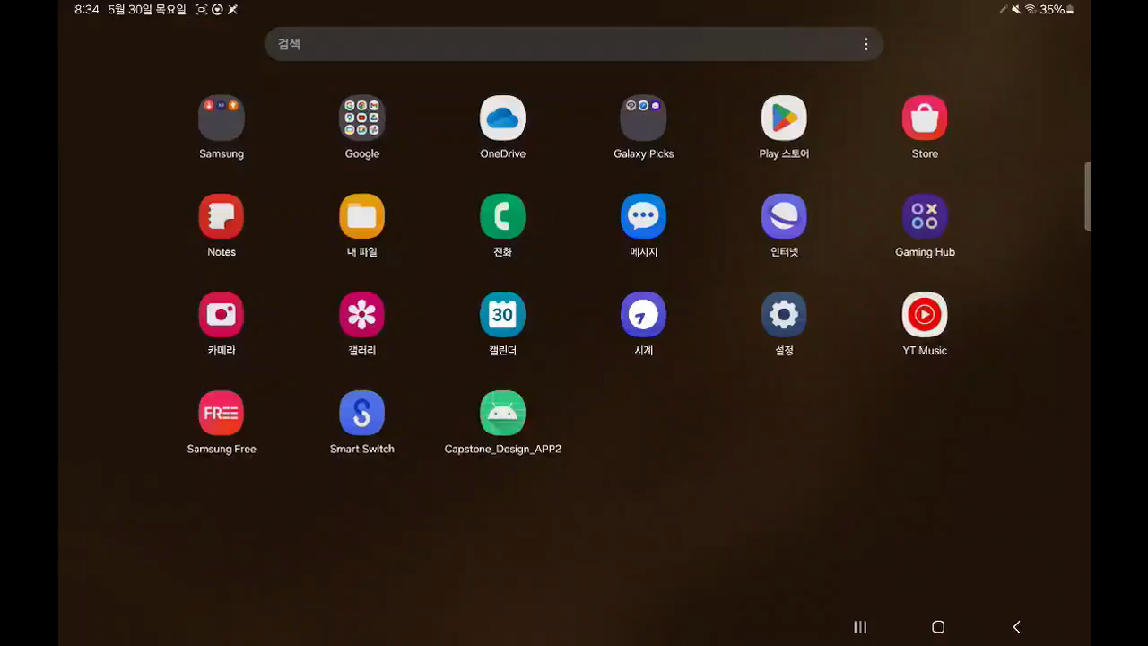
7. 시연

Slide 14
감사합니다.

